Slide 1





NHIỆT LIỆT ĐÓN CHÀO
CÁC THẦY CÔ GIÁO VỀ DỰ GIỜ
Giáo viên: Cao Thị Cẩm Phương
Trường THCS Việt Nam- Angieri

Slide 2

CHƯƠNG 6:
DUNG DỊCH
Tiết 60 – Bài 40:
Dung dịch

Slide 3

Tiết 60 – Bài 40:
Dung dịch
Dung dịch là gì
Dung dịch bão hòa và chưa bão hòa
Quá trình hòa tan xảy ra nhanh hơn

Slide 4



I – Dung môi – Chất tan – Dung dịch
Tiết 60 - Bài 40: DUNG DỊCH
Thí nghiệm:
TN 1: Hòa đường vào nước
TN 2: Hòa dầu ăn vào xăng
TN 3: Hòa dầu ăn vào nước

Slide 5
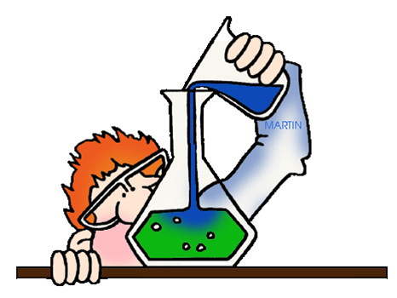
Nội dung thí nghiệm
Thí nghiệm | Hiện tượng
TN 1: Hòa đường vào nước.
TN 2: Hòa dầu ăn vào xăng.
TN 3: Hòa dầu ăn vào nước.

Slide 6
Nội dung thí nghiệm
Thí nghiệm | Hiện tượng
TN 1: Hòa đường vào nước. | Đường tan trong nước
TN 2: Hòa dầu ăn vào xăng. | Dầu ăn tan trong xăng
TN 3: Hòa dầu ăn vào nước. | Dầu ăn không tan trong nước

Slide 7

I – Dung môi – Chất tan – Dung dịch
Tiết 60 - Bài 40: DUNG DỊCH
Thí nghiệm:
TN 1: Hòa đường vào nước
TN 2: Hòa dầu ăn vào xăng
TN 3: Hòa dầu ăn vào nước
Hỗn hợp
đồng nhất
Hỗn hợp không
đồng nhất

Slide 8
I – Dung môi – Chất tan – Dung dịch
Tiết 60 - Bài 40: DUNG DỊCH
Thí nghiệm:
Đường tan trong nước tạo thành nước đường.
Chất tan Dung môi Dung dịch
Dầu ăn tan trong xăng
Chất tan Dung môi
Đường tan trong nước tạo thành nước đường.
Dầu ăn tan trong xăng

Slide 9
I – Dung môi – Chất tan – Dung dịch
Tiết 60 - Bài 40: DUNG DỊCH
Thí nghiệm:
Đường tan trong nước tạo thành nước đường.
Chất tan Dung môi Dung dịch
2. Kết luận:
Dung môi là chất có khả năng hòa tan chất khác để tạo thành dung dịch.
Chất tan là chất bị hòa tan trong dung môi.
Dung dịch là hỗn hợp đồng nhất của dung môi và chất tan.
3. Ví dụ:

Slide 10

Ai nhanh hơn!
Dung dịch là hỗn hợp:
A. Của chất rắn trong chất lỏng.
B. Của chất khí trong chất lỏng.
C. Đồng nhất của chất rắn và dung môi.
D. Đồng nhất của dung môi và chất tan.

Slide 11

II – Dung dịch chưa bão hòa.
Dung dịch bão hòa
Tiết 60 - Bài 40: DUNG DỊCH
Hòa muối ăn vào cốc đựng nước => Dung dịch
Giai đoạn 1:
=> Muối ăn tan hết => Dung dịch chưa bão hòa.
Giai đoạn 2:
=> Muối ăn không tan hết => Dung dịch bão hòa.

Slide 12

II – Dung dịch chưa bão hòa.
Dung dịch bão hòa
Tiết 60 - Bài 40: DUNG DỊCH
Ở một nhiệt độ xác định:
Dung dịch chưa bão hòa là dung dịch có thể hòa tan thêm chất tan.
Dung dịch bão hòa là dung dịch không thể hòa tan thêm chất tan.
Tại sao phải xét ở một nhiệt độ xác định?

Slide 13
III – Làm thế nào để quá trình hòa tan chất rắn trong nước xảy ra nhanh hơn?
Tiết 60 - Bài 40: DUNG DỊCH

Slide 14
Chú thích:
Thí nghiệm mô phỏng:
Lượng nước, lượng chất rắn có trong mỗi cốc như nhau:
1. Để yên
2. Khuấy đều
3. Đun nóng
4. Nghiền nhỏ chất rắn
Những cách làm nào giúp cho quá trình hòa tan chất rắn trong nước xảy ra nhanh hơn ? Giải thích?

Slide 15
Tiết 60 - Bài 40: DUNG DỊCH
III – Làm thế nào để quá trình hòa tan chất rắn trong nước xảy ra nhanh hơn?
Khuấy dung dịch:
Đun nóng dung dịch:
Nghiền nhỏ chất rắn:

Slide 16
1
Dung môi – Chất tan – Dung dịch
2
Dung dịch bão hòa. Dung dịch chưa bão hòa
3
Làm thế nào để quá trình hòa tan chất rắn trong nước xảy ra nhanh hơn?

Slide 17

Bài tập 1:
Rượu và nước dễ dàng trộn lẫn với nhau để tạo thành dung dịch. Nếu trộn 40 ml nước với 60 ml rượu, phát biểu nào sau đây là đúng?
Tiết 60 - Bài 40: DUNG DỊCH
Nước là dung môi, rượu là chất tan.
Rượu là dung môi, nước là chất tan.
Coi chất nào là chất tan cũng được.
Cả rượu lẫn nước đều là dung môi.

Slide 18
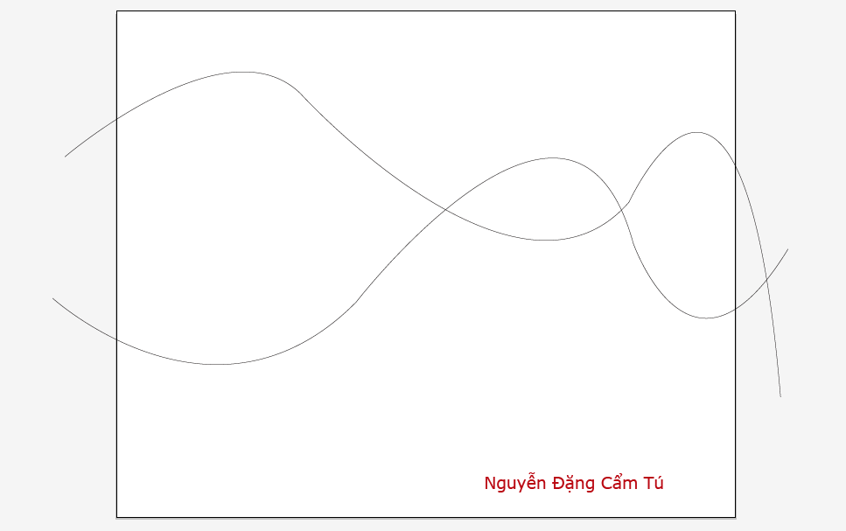
Bài tập 2:
Tiết 60 - Bài 40: DUNG DỊCH
Ở nhiệt độ phòng:
Làm thế nào để chuyển đổi từ một dung dịch bão hòa thành một dung dịch chưa bão hòa?
Làm thế nào để chuyển đổi từ một dung dịch chưa bão hòa thành dung dịch bão hòa?
Đáp án:
Cho thêm dung môi
Cho thêm chất tan

Slide 19
Bài tập 3:
Tiết 60 - Bài 40: DUNG DỊCH
Trong phòng thí nghiệm có sẵn một dung dịch muối ăn NaCl. Bằng phương pháp thực nghiệm, em hãy xác định dung dịch NaCl này là bão hòa hay chưa bão hòa. Trình bày cách làm?
Đáp án:
Lấy một ít dung dịch NaCl cho vào cốc.
Cân một lượng muối tinh khiết cho vào cốc, khuấy đều.
+ Nếu muối ăn NaCl bị hòa tan, ta kết luận dung dịch ban đầu là chưa bão hòa.
+ Nếu muối ăn NaCl không tan hết, ta kết luận dung dịch NaCl ban đầu là bão hòa.

Slide 20

Dặn dò
Tìm hiểu các dung dịch trong cuộc sống.
Bài tập về nhà: SGK trang 47
Chuẩn bị bài 41: Độ tan của một chất trong nước

Slide 21


